Slide 1
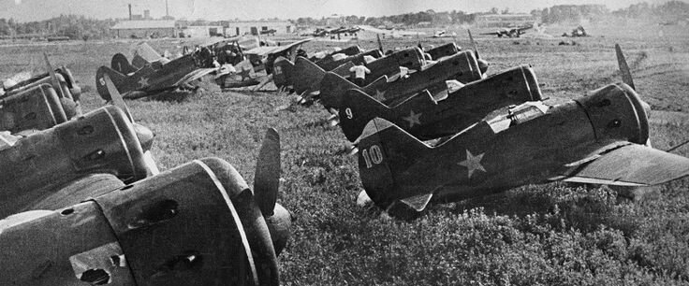
Авиация СССР в годы Великой Отечественной войны

Slide 2
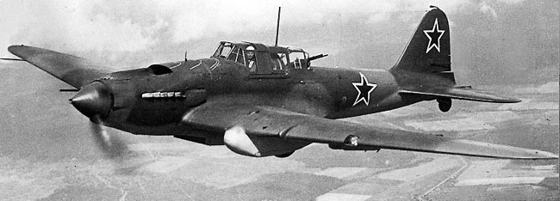
Военно-Воздушные силы вооруженных сил СССР носили наименования:
с 1918 года по 1924 год — Рабоче-крестьянский Красный воздушный флот;
с 1924 года по 1946 год — Военно-воздушные силы РККА;
с 1946 года по 1991 год — Военно-воздушные силы ВС СССР.
Ил-2

Slide 3
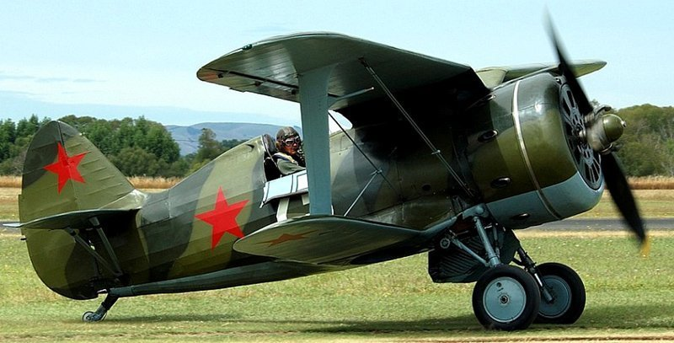
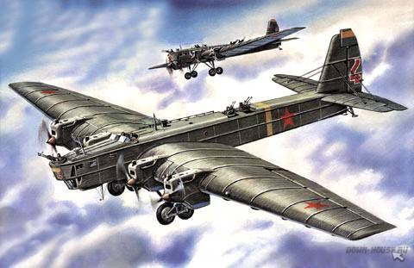
Потеря значительной части промышленно развитой территории привела к катастрофической ситуации с выпуском новых самолётов. Особенно сильно это проявилось в 1942 году, когда массовый выпуск новых типов самолётов не был еще налажен, а имеющиеся к началу войны боевые самолёты были либо потеряны в начале войны, либо повреждены и сбиты в ходе воздушных сражений. Значительную часть оставшегося в наличии парка самолётов составляли уже устаревшие к тому времени истребители И-15 и И-16, бомбардировщики ТБ-3 и СБ.
И-15
ТБ-3

Slide 4
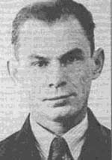
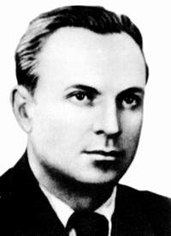
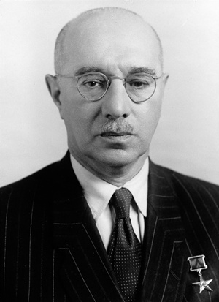
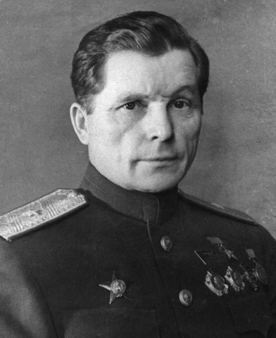
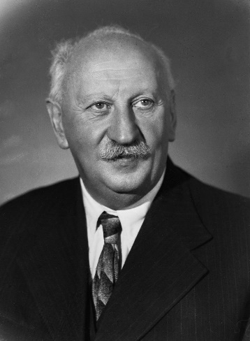
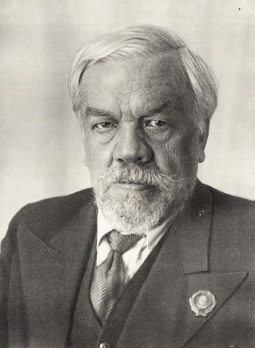
Советская авиапромышленность совершила в те годы поистине невозможное! Работа сотен тысяч людей дала результаты - уже к концу 1942 года был освоен и налажен стабильный и массовый выпуск современных истребителей, бомбардировщиков и штурмовиков. За годы войны было выпущено более 63 000 истребителей, 37500 штурмовиков, 21 100 бомбардировщиков, 17300 транспортных и 4000 учебных самолёта. Ответственность по проектированию, испытанию и запуску в производство лежала на плечах главных конструкторов авиационной техники: В.П. Горбунова, М.И. Гудкова, М.И. Гуревича, С.В. Ильюшина, П.О. Сухого, А.Н. Туполева и А.С. Яковлева. Бесценен вклад в развитие аэродинамики и радиолокации наших ведущих учёных – С.А Чаплыгина и А.Ф Иоффе.
В.П. Горбунов
М.И. Гудков
М.И. Гуревич
С.В. Ильюшин
А.Ф Иоффе
С.А Чаплыгин

Slide 5
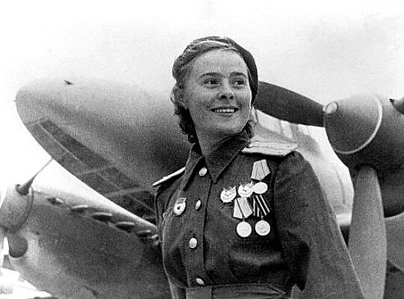
Тысячи женщин сели за штурвалы самолётов, освоили лётное и штурманское дело, обучились техническому обслуживанию самолётов и вооружения, стали связистами, метеорологами и медицинскими работниками. Чрезвычайно чувствительны для врага были ночные бомбовые удары с воздуха с самолетов По-2, которыми в большей части управляли лётчики-женщины. До сих пор недостижимым остается и боевой счёт лучшей женщины-истребителя Лидии Владимировны Литвяк, которая в воздушных боях 1942-1943 годов лично сбила 12 самолётов и еще 4 вражеских самолёта в группе.

Slide 6
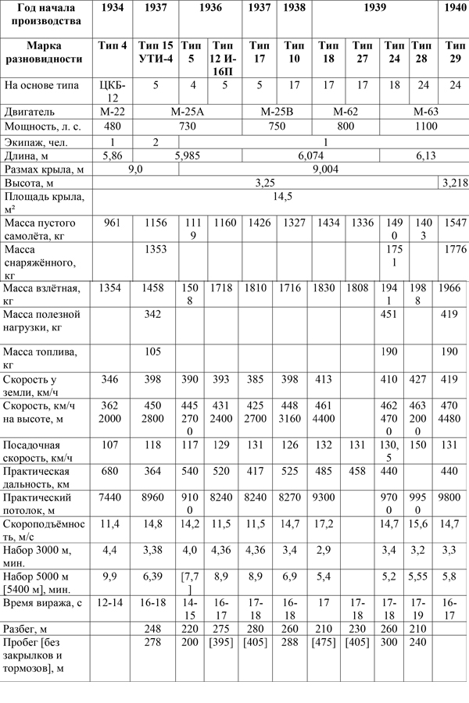
Советская гражданская и военная авиация, несмотря на крайнюю тяжесть и потери на начальном этапе Великой Отечественной войны, сыграла важную роль в приближении Победы. По техническим характеристикам советские истребители, бомбардировщики и штурмовики уступали немецким самолётам, но благодаря труду инженеров и отваге пилотов советская авиация неоднократно одерживала победы в воздушных боях. Цена этих побед – многие жизни советских героев-лётчиков.

